Slide 1
Latvijas valsts budžeta finansētās programmas
«Atbalsts Latgales reģiona mediju ziņu un informatīvi analītiskā satura radīšanas kapacitātes stiprināšanai»
SEMINĀRS
PIETEIKUMU IESNIEDZĒJIEM
2022.gada 23.augusts
Elīza Laķe,
Sabiedrības integrācijas fonda Projektu konkursu un uzraudzības nodaļas programmas vadītāja

Slide 2
Prezentācijas saturs
Pamatnosacījumi un programmas finansējums
Prasības iesniedzējiem
Attiecināmās izmaksas
Pieteikuma iesniegšana un noformēšana
Pieteikumu vērtēšana un apstiprināšana

Slide 3
Programmas mērķis
Programmas mērķis ir sniegt atbalstu Latgales reģiona mediju ziņu un informatīvi analītiskā satura radīšanas kapacitātes stiprināšanai, lai pastiprināti nodrošinātu Latgales reģiona iedzīvotājiem aktuālu un precīzu informāciju par Krievijas Federācijas iebrukumu Ukrainā, t.sk. par saistītajām starptautiskajām aktualitātēm, gan latviešu, gan latgaliešu rakstu valodā, gan mazākumtautību valodās.

Slide 4
Pamatnosacījumi
Finansējums veido 100% no pieteikuma kopējām attiecināmajām izmaksām
Pieteikuma īstenošanas periods
01.10.2022.
–
30.04.2023.
Viena juridiska persona var iesniegt vienu pieteikumu
Photo by JESHOOTS.com from Pexels
Photo by Pixabay from Pexels
Photo by Sam Jean from Pexels
Notes:
Ņemot vērā Krievijas iebrukumu Ukrainā Latvijas informatīvā telpa saskaras ar bezprecedenta izaicinājumiem, jo Krievijas valsts ietekmē esoši mediji ir pilnībā mobilizēti informatīvā kara īstenošanai. Tāpat ir sagaidāms, ka izaicinājumi nebeigsies arī tad, ja beigsies aktīva karadarbība, jo Krievijas valsts ietekmē esošie mediji centīsies attaisnot karadarbības rezultātā veiktos noziegumus un atgūt zaudētās pozīcijas gan Latvijā, gan citur Eiropas Savienībā.

Slide 5
Pieejamais finansējums
Medija veids | Maksimālais programmas finansējums vienam projektam, EUR | Konkursā pieejamais finansējums, EUR
Latgales reģiona drukātajiem medijiem | 20 000,00 | 392 400,00
Latgales reģiona elektroniskajiem plašsaziņas līdzekļiem | 32 000,00
Latgales reģiona digitālajā vidē strādājošiem medijiem | 10 000,00

Slide 6
Pieejamais finansējums
Atbalsta programmas līdzekļi tiek piešķirti kā de minimis komercdarbības atbalsts
VID EDS sistēma → Citas sistēmas → De minimis (veidlapa)
Notes:
De minimis atbalsta jēdziens nosaka, ka atbalstīti tiek projekti par mazām summām, kuriem faktiski nav ietekmes uz konkurenci un tirdzniecību starp EU dalībvalstīm, netiek pakļauti vispārējām komercdarbības atbalsta kontroles prasībām. Par de minimis atbalstu tiek uzskatīts atbalsts, kas nepārsniedz 200 000 EUR. Minēto 200 000 EUR bruto summu nedrīkst pārsniegt trīs fiskālo gadu laika posmā.
EDS sistēmā ir izveidota sadaļa – poga “de minimis”, caur kuru ieejot būs iespēja aizpildīt de minimis uzskaites veidlapu (pamatdatus par uzņēmumu, kā arī to, vai uzņēmums ir autonoms, vai uzņēmums ir saistīts uzņēmums atbilstoši “viens vienots uzņēmums” definīcijai) un sekot līdz uzņēmumam, t.sk. saistīto uzņēmumu, piešķirtajam de minimis atbalstam un pieejamiem atlikumiem.
Šeit labs info ar rokasgrāmatu: https://www.cfla.gov.lv/lv/de-minimis-atbalsts

Slide 7
Prasības iesniedzējam
Latvijā reģistrēta juridiskā persona, kura ir īpašnieks reģionālajam vai vietējam Latgales masu informācijas līdzeklim
Pastāvīgi ar darba līgumu pilnā slodzē nodarbina vismaz vienu žurnālistu vai redaktoru ziņu un informatīvi analītiskā satura veidošanai
Reģistrēts Uzņēmumu reģistrā vismaz 1 gadu
Mērķauditorija ir Latgales reģiona iedzīvotāji un tā ir plaša sabiedrība
Medijam ir saistošs ētikas kodekss

Slide 8
Prasības iesniedzējam
Reģionālie un vietējie Latgales preses izdevumi
Pieejami par atbilstošu atlīdzību
Medija saturā dominē politiskie, sociālie, ekonomiskie un kultūras temati (vidēji 2021.gadā)
Vismaz 60% no medija satura (vidēji 2021.gadā) ir jābūt redakcionālam produktam (redakcionāls saturs nav, piemēram, sludinājumi, kā arī reklāma un cits apmaksāts saturs)
Iznāk vismaz reizi nedēļā

Slide 9
Prasības iesniedzējam
Reģionālajiem un vietējiem Latgales elektronisko plašsaziņas līdzekļiem
Tie ir brīvi uztverami zemes apraidē vai pieejami reģionālajos vai vietējos televīziju kabeļu tīklos
Tie nodrošina reģionāla vai vietēja rakstura ziņu raidījumus vismaz reizi darba dienā

Slide 10
Nedrīkst iesniegt
Valsts vai pašvaldības iestāde
Juridiska persona, kura atrodas publiskas personas (arī publiskas personas kapitālsabiedrības) kontrolē (piemēram, pieder >50% kapitāla daļu)
Nodokļu parādi, kas pārsniedz 150,00 EUR
Juridiska persona, kurai pasludināta maksātnespēja, kura atrodas likvidācijas procesā
Būtiski nozares vai ētikas pārkāpumi, projektā iesaistītais personāls izplatījuši dezinformāciju
Iepriekšējos MAF konkursos projekti īstenoti nepilnīgi vai pretēji programmu mērķim, vai nav ievēroti profesionālie žurnālistikas un ētikas standarti
Notes:
Nodokļu parāda neesamības pārbaude tiks veikta gan uz pieteikuma iesniegšanas termiņa pēdējo dienu, gan uz lēmuma par projekta virzīšanu apstiprināšanai dienu.

Slide 11
Attiecināmas izmaksas
Konkursa nolikuma 4.1.punkts
ir radušās pieteikuma īstenošanas periodā, ir faktiski veiktas
tās ir reāli apmaksājis pieteicējs ne ātrāk kā pieteikuma īstenošanas periodā un līdz pieteikuma noslēguma pārskata iesniegšanas dienai
abonēto preses izdevumu piegādes izmaksas;
ir uzskaitītas projekta īstenotāja grāmatvedības uzskaitē
ir identificējamas, nodalītas no pārējām izmaksām un pārbaudāmas
tās apliecina attiecīgu attaisnojuma dokumentu oriģināli
elektronisko plašsaziņas līdzekļu programmu apraides izmaksas;
personāla atlīdzība un ar to saistītās nodokļu maksājumu izmaksas;
darba devēja sociālās apdrošināšanas obligātās iemaksas;
telpu nomas un komunālo maksājumu izmaksas;
sakaru pakalpojumu izmaksas;
kancelejas preces;
poligrāfijas izmaksas;
grāmatvedības pakalpojumu izmaksas;
auditorijas pētījumi;
citas izmaksas, kas veidojas, nodrošinot mediju uzņēmuma pamatdarbību
ir ievēroti izmaksu lietderības, ekonomiskuma un efektivitātes principi

Slide 12
Attiecināmas izmaksas II: PVN
PVN ir attiecināms tikai tad, ja tas nav atgūstams
Ja pretendents nav reģistrēts PVN maksātāju reģistrā – izmaksas plāno, iekļaujot PVN
Ja pretendents ir reģistrēts PVN maksātāju reģistrā, projekta izmaksās PVN neiekļauj
VAI iesniedz apliecinājumu, ka PVN neatgūs

Slide 13
Pieteikumu iesniegšana
Pieteikumu iesniegšanas termiņš: 2022.gada 29.augusta plkst.12.00
Elektroniska dokumenta formā:
1.) Pieteikums ar visiem pielikumiem;
2.) Pieteikumu paraksta iesniedzēja pārstāvēttiesīgā vai pilnvarotā persona;
3.) Parakstīts ar drošu elektronisku parakstu, apliecināts ar laika zīmogu;
4.) Nosūtīts līdz 2022.gada 29.augusta plkst. 12.00 uz adresi mediji@sif.gov.lv
Papīra formā:
1.) Caurauklots kopā ar pielikumiem, sanumurēts, parakstīts, vienā eksemplārā, aizlīmētā aploksnē;
2.) Iesniegts līdz 2022.gada 29.augusta plkst.12.00
! Iesniegšanas datums ir saņemšanas datums Sabiedrības integrācijas fondā
Notes:
Pieteikumu, kas saņemts pēc norādītā termiņa beigām, Fonds neizskata un par to informē pieteicēju.

Slide 14
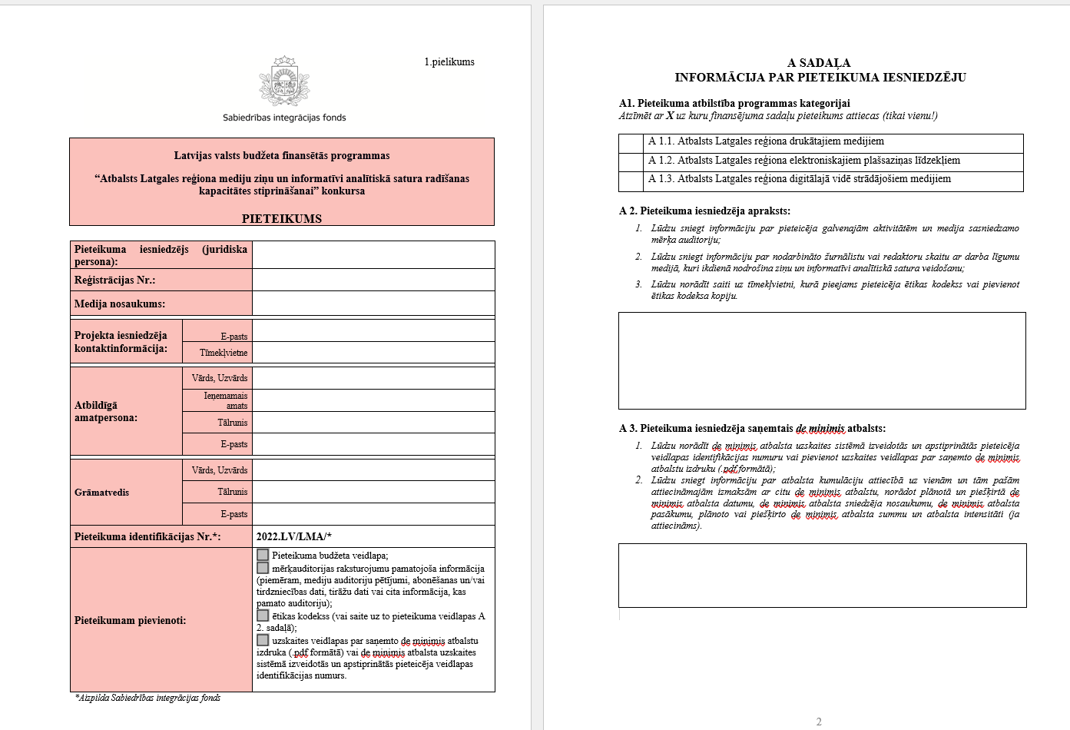
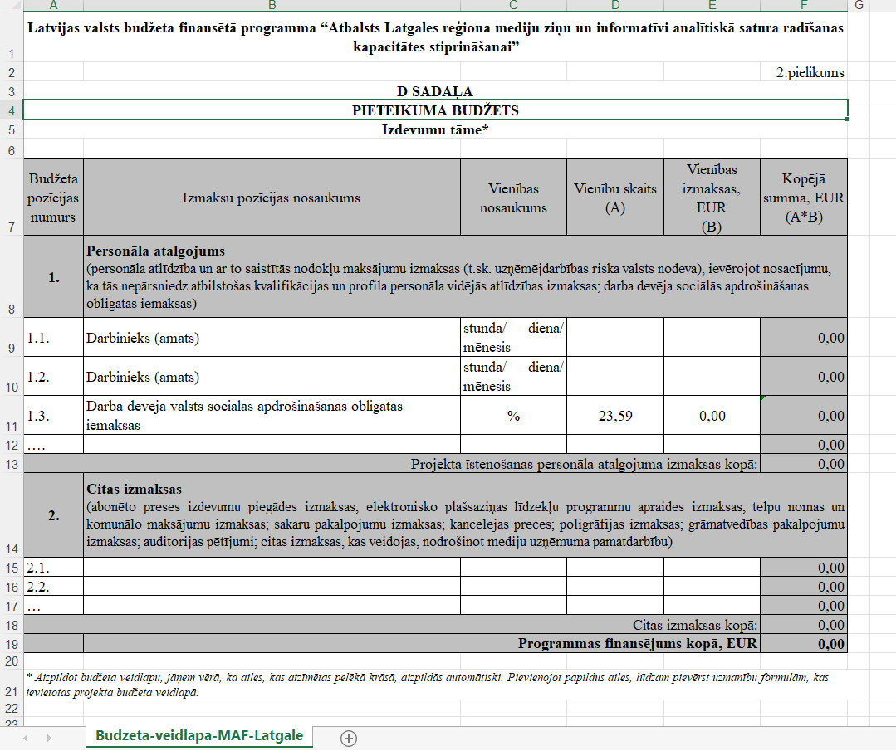
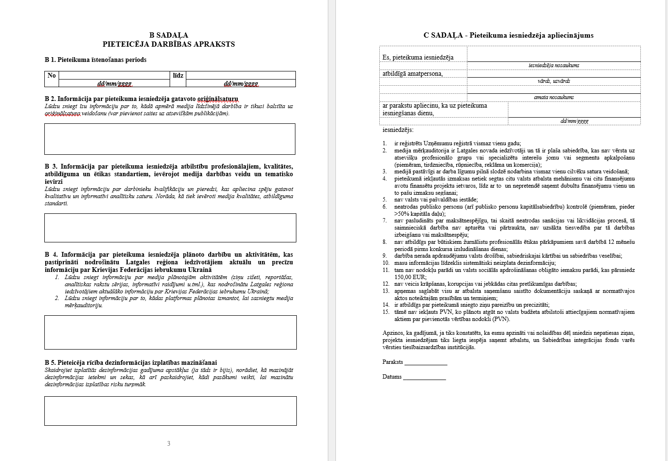
Pieteikuma sagatavošana
budžeta veidlapa
pieteikuma veidlapa

Slide 15
Pieteikumam jāpievieno:
Ētikas kodeksu vai pieteikumā jānorāda saite uz interneta vietni;
Mērķauditorijas raksturojumu pamatojošo informāciju (piemēram, mediju auditoriju pētījumi, abonēšanas un/vai tirdzniecības dati, tirāžu dati vai cita informācija, kas pamato auditoriju);
Uzskaites veidlapas par saņemto de minimis atbalstu izdruka (.pdf formātā) vai de minimis atbalsta uzskaites sistēmā izveidotās un apstiprinātās pieteicēja veidlapas identifikācijas numurs
Informācija par atbalsta kumulāciju attiecībā uz vienām un tām pašām attiecināmajām izmaksām ar citu de minimis atbalstu (ja attiecināms)

Slide 16
Projektu pieteikumu vērtēšana
Administratīvā vērtēšana (veic Fonda sekretariāts)
Atbilstības vērtēšana (veic Vērtēšanas komisija)
Kvalitātes vērtēšana (veic Vērtēšanas komisija)

Slide 17
Pieteikumu virzīšana apstiprināšanai/noraidīšanai
Pēc atbilstības un kvalitātes kritēriju vērtēšanas pieteikumus sarindo secībā pēc iegūto punktu skaita kvalitātes vērtēšanas kritērijos
Ja atbalstāmo projektu kopējā summa pārsniegs konkursā pieejamo finansējumu, atbalsts tiks sniegts visiem (ieguvuši minimāli nepieciešamo 12 punktu skaitu) piešķirot finansējumu, izmantojot šādu formulu:
Atbalsta summa = kategorijas summa / kopējā atbalstāmo summa x konkrētā projekta summa

Slide 18
Pieteikumu kvalitātes vērtēšanas kritēriji
5.9.1.Atbilstība Programmas mērķim
5.9.2.Pieteicēja darbība ir vērsta uz plašas auditorijas informēšanu
5.9.3.Pieteicēja darbība ir vērsta uz oriģinālsatura veidošanu
5.9.4.Pieteicēja darbība ir vērsta uz kvalitatīvas neatkarīgas žurnālistikas un/vai medija veidam atbilstoša kvalitatīva izklaides, un/vai kvalitatīva informatīva satura radīšanu
5.9.5.Pieteicēja atbilstība profesionālajiem, kvalitātes, atbildīguma un ētikas standartiem, ievērojot medija darbības veidu un tematisko ievirzi
5.9.6.Pieteicēja radītā satura valoda, kurā tiek sasniegta medija mērķauditorija

Slide 19
Ja pieteicējs saņem Programmas atbalstu:
Valsts kases konts
Līguma slēgšana
Avansa maksājums 100% apmērā
Noslēguma pārskats

Slide 20
Provizorisks laika grafiks
Pieteikumu iesniegšana
Vērtēšana
Rezultātu izziņošana
Līgumu slēgšana
Noslēguma pārskats
Jāiesniedz līgumā noteiktajā termiņā
Fonds izskata noslēguma pārskatu 20 darba dienu laikā
Uzreiz pēc rezultātu paziņošanas
Līgums ir jānoslēdz 30 dienu laikā no rezultātu saņemšanas
Oktobra sākums
2022.gada septembris
līdz 29.08.2022. plkst. 12:00

Slide 21
Veiksmīgu pietiekumu rakstīšanu!
Jautājumus lūdzam sūtīt uz mediji@sif.gov.lv
www.sif.gov.lv
Seko mums
@SIFlv

